Slide 1
INSTITUTO DE ACCIÓN PARA LA CAMINABILIDAD DE VIRGINIA
Departamento de Salud de Virginia
Charles T. Brown, MPA, CPD, LCI

Slide 2
CONTEXTO
Adultos tienen sobrepeso/obesidad

Slide 3
CONTEXTO
Adultos con diabetes

Slide 4
CONTEXTO
Adultos con colesterol alto

Slide 5
CONTEXTO
Adultos con hipertensión

Slide 6
CONTEXTO
Adultos sin actividad física

Slide 7
CONTEXTO
colisiones a mitad de cruze de peatones causando lesiones
colisiones sin cruce marcado de peatones causando lesiones
colisiones fatales de peatones sin cruce marcado

Slide 8
¡¿Y qué?!

Slide 9
EL ¿POR QUÉ?
Las comunidades amigables con la actividad fomentan la actividad física

Slide 10
EL ¿POR QUÉ?
Crear o modificar entornos puede hacer que nuestras comunidades sean más saludables y seguras para vivir, trabajar, jugar, aprender y adorar

Slide 11
INSTITUTO DE ACCIÓN PARA LA CAMINABILIDAD DE VIRGINIA

Slide 12
PROPÓSITO
Equidad, inclusión y justicia
Lugares
Colaboraciones entre sectores
Recursos y fondos
Movilidad/ Capacidad de Movimiento
Políticas
Programació
Datos y Monitoreo

Slide 13
META
preparen equipos multisectoriales locales y regionales, así como individuos, para perseguir cambios e intervenciones en políticas, sistemas y entornos con el fin de mejorar la salud de la población y reducir el riesgo y la carga de enfermedades crónicas mediante un mayor acceso a la actividad física, con un enfoque principal en la caminabilidad.

Slide 14
META

Slide 15
120+ Virginianos Entrenados
25 Expertos/Facultad
18 Localidades
24 Equipos diversos
Más de 1 millón de virginianos impactados

Slide 16
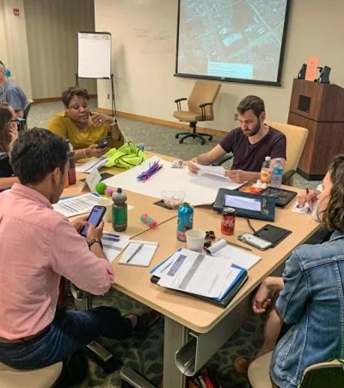
Cohorte del VWAI (por sus siglas en inglés)
Qué puede esperar

Slide 17
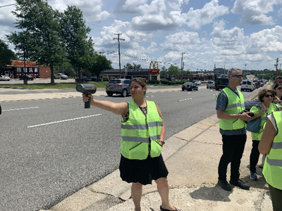
OPORTUNIDADES DE APRENDIZAJE

Slide 18
TEMAS
Equidad en la Salud
Equidad en el Transporte
Evaluaciones de Seguridad Vial con VDOT (por sus siglas en inglés)
Segregados por Diseño
La Descriminalización de Cruzar Fuera del Paso de Peatones en Virginia
Transporte y Arte

Slide 19
TEMAS
Entrenamiento en Urbanismo Táctico
Calles Completas
Calles Seguras, Tranquilas y Lentas
Construcción de Alianzas Multisectoriales
Mediciónes de Rendimiento
Navegando el Proceso de Política Municipal y Estatal
Construyendo y Manteniendo Relaciones con el Liderazgo de la Ciudad

Slide 20
BENEFICIOS DE VWAI
Invitación a asistir a todas las reuniones presenciales de VWAI, módulos de aprendizaje a distancia y sesiones de asistencia técnica/horas de oficina
Oportunidad de participar en una(s) visita(s) al sitio comunitario
Oportunidad de participar en una Evaluación de Seguridad Vial

Slide 21
BENEFICIOS DE VWAI
Acceso a expertos, herramientas y recursos en salud pública, caminar, andar en bicicleta, transporte público y micromovilidad
Acceso a financiamiento especial para proyectos: $30,000
Oportunidad de impactar tu comunidad

Slide 22
Proyectos destacados
Notes:
Proyectos destacados

Slide 23
City of Waynesboro, Virginia

Slide 24
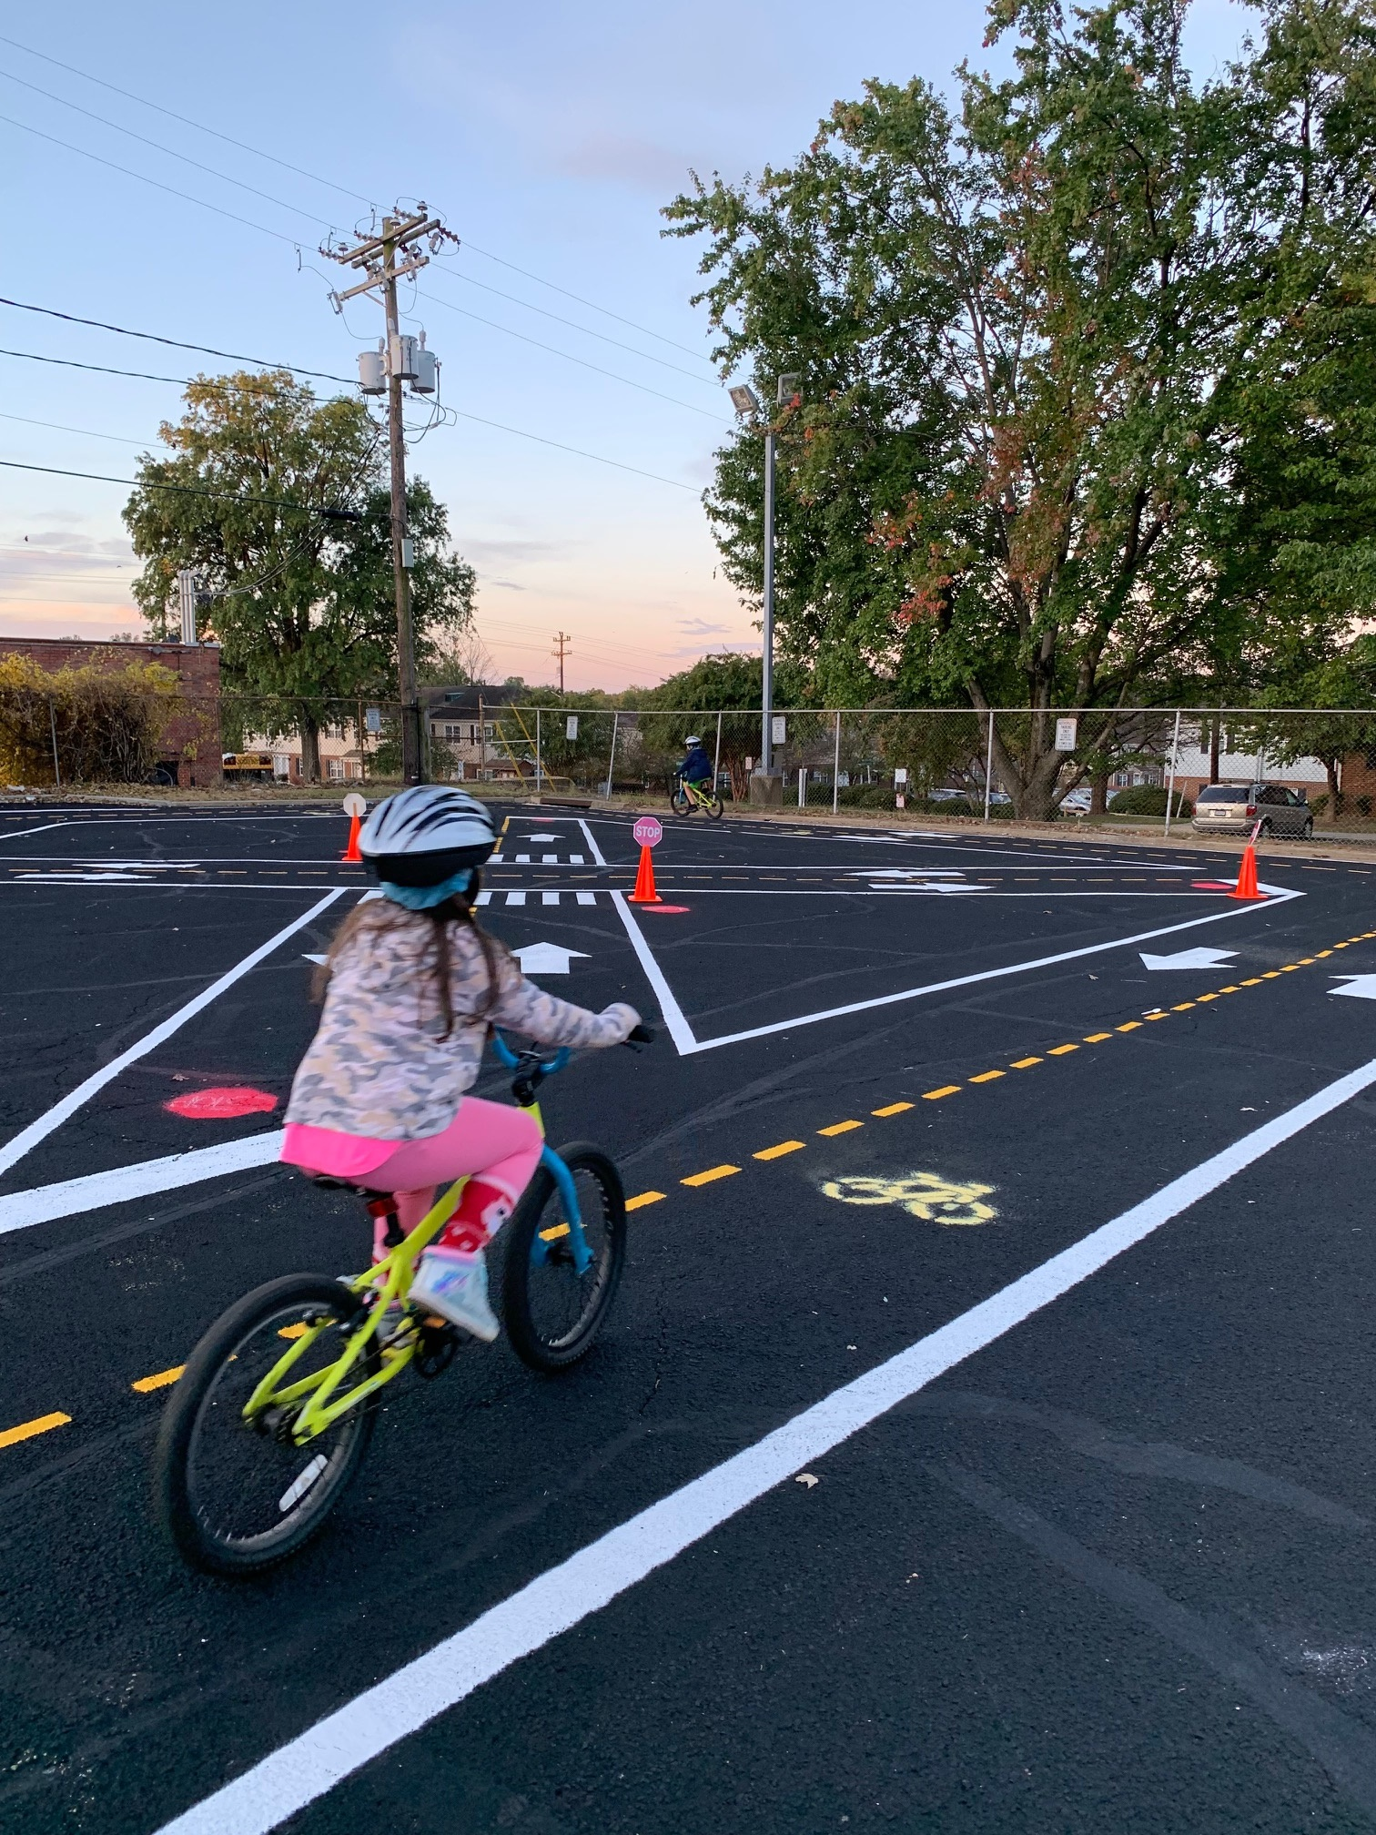
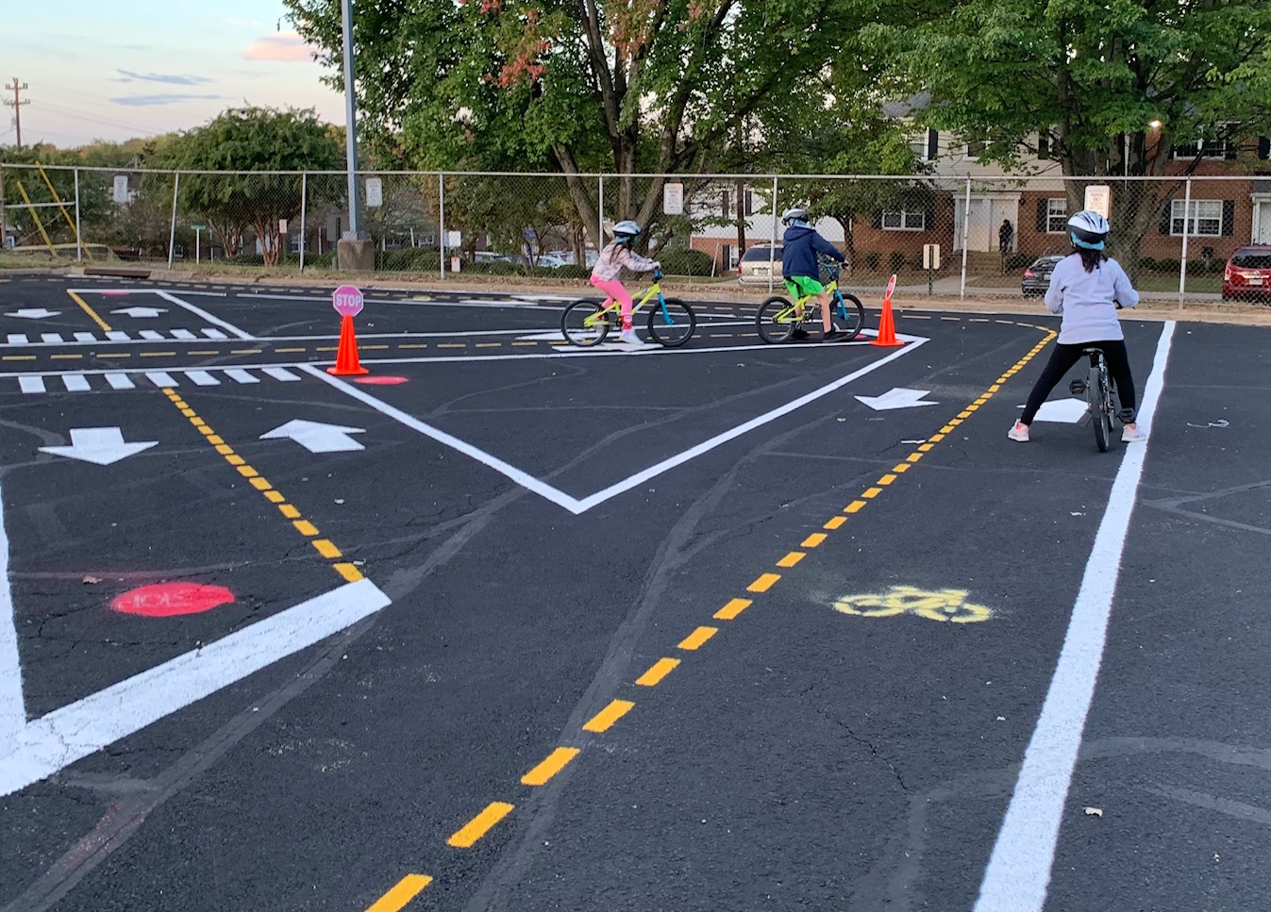
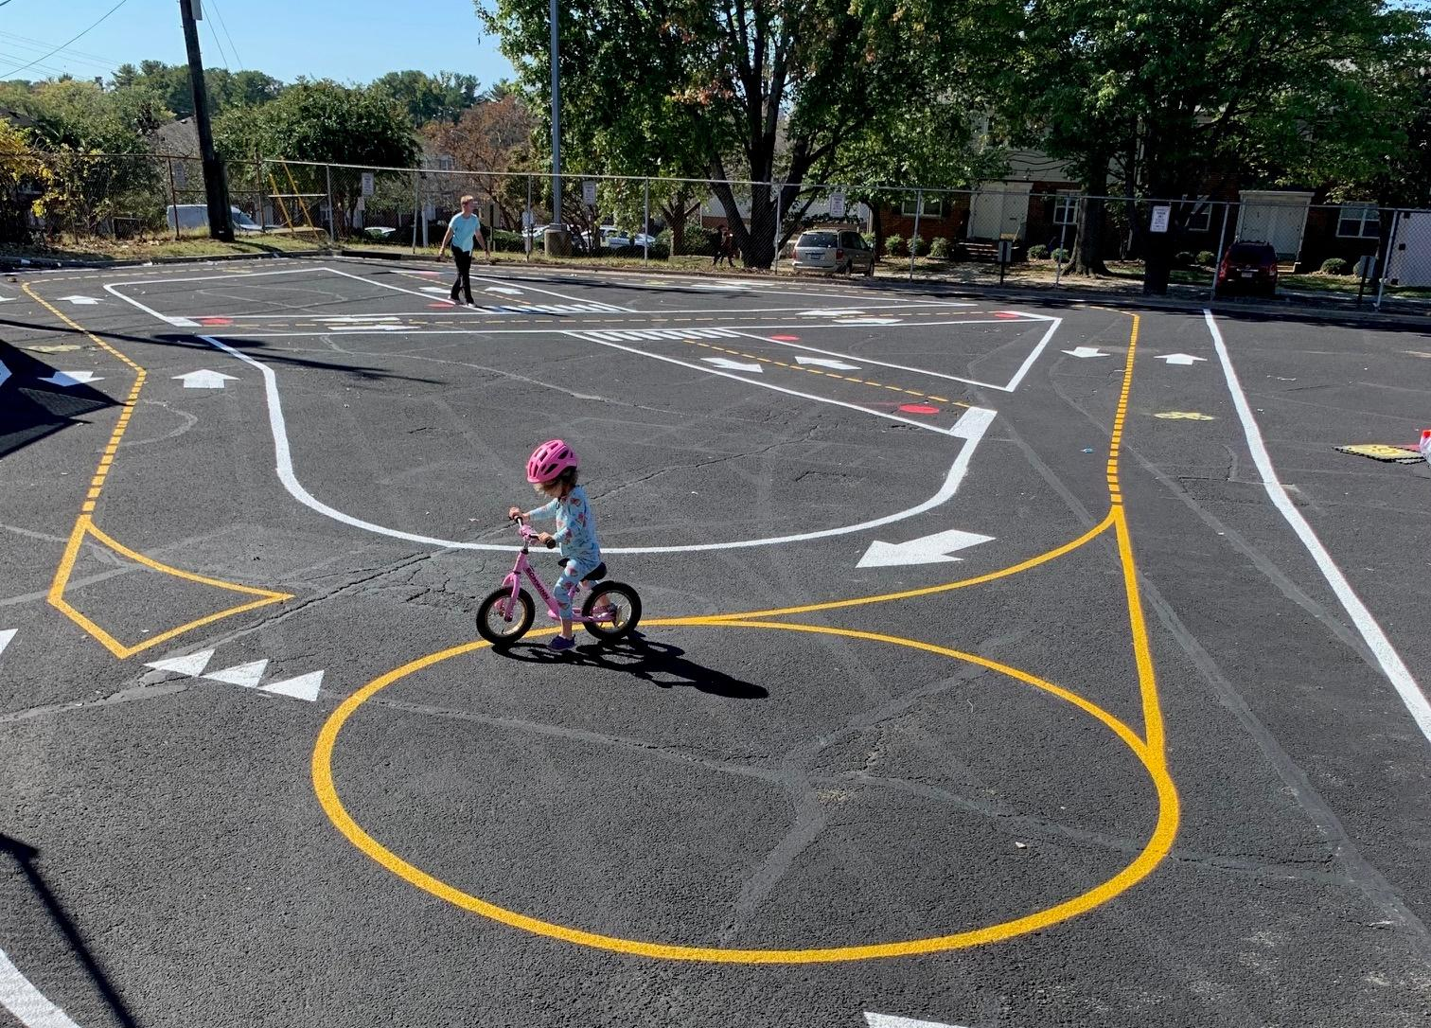
Fairfax County, Virginia

Slide 25
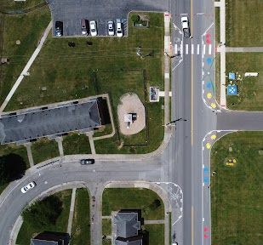
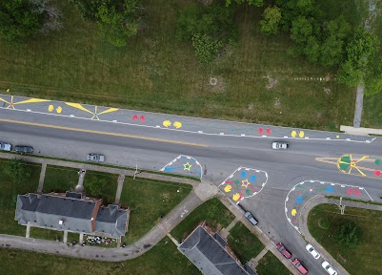
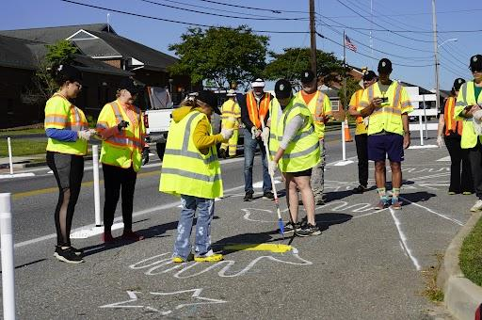
City of Roanoke, Virginia

Slide 26
¡Los Departamentos de Salud pueden liderar el camino animando y creando proyectos de salud pública inclusivos!

Slide 27
¡Gracias!
Charles T. Brown, MPA, CPD, LCI
Correo electronico: charlesbrown@equitablecities.com
www.equitablecities.com

Slide 28
Este proyecto fue apoyado por fondos disponibles de los Centros para el Control y la Prevención de Enfermedades, Centro de Apoyo Estatal, Tribal, Local y Territorial, a través del acuerdo de cooperación OT18-1802, "Fortalecimiento de los Sistemas y Servicios de Salud Pública a través de Alianzas Nacionales para Mejorar y Proteger la Salud de la Nación," premio #6 NU38OT000303-04-02. Derechos Reservados © Ciudades Equitativa. Todos los derechos reservados.

